Slide 1
Структура материјала и наелектрисање

Slide 2
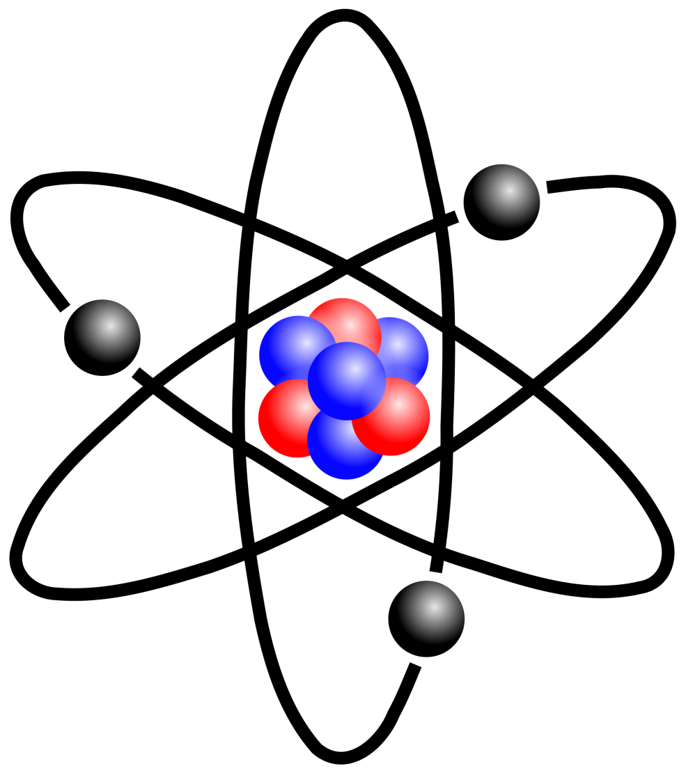
Састав атома
протони
језгро
неутрони
електрони

Slide 3
Структура атома
Сви атоми се састоје од:
  Протона
  неутрона
  електрона
Протони и неутрони се налазе у језгру атома.
Електрони се налазе у омотачу атома.
Протони су позитивно наелектрисане честице.
Електрони су негативно наелектрисане честице.
Неутрони нису наелектрисани.

Slide 4
Наелектрисање
Ако неко тијело садржи једнак број протона и електрона, онда је тијело НЕнаелектрисано.
Ако тијело садржи вишак протона (више од електрона) онда је тијело позитивно наелектрисано.
Ако тијело садржи вишак електрона онда је негативно наелектрисано.
Атоми обично имају једнак број електрона и протона и стога су ненаелектрисани.

Slide 5
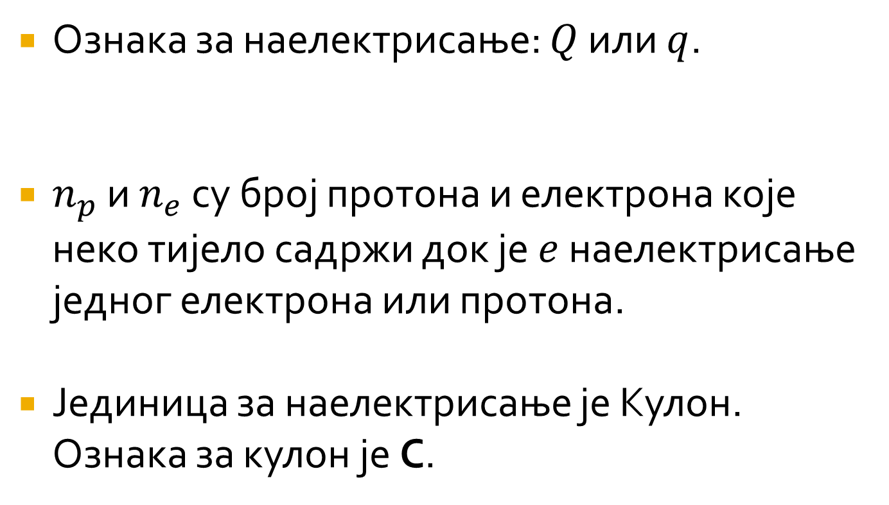
Наелектрисање
Ознака за наелектрисање: $Q$ или $q$.
$n_{p}$ и $n_{e}$ су број протона и електрона које неко тијело садржи док је $e$ наелектрисање једног електрона или протона.
Јединица за наелектрисање је Кулон. Ознака за кулон је C.

Slide 6
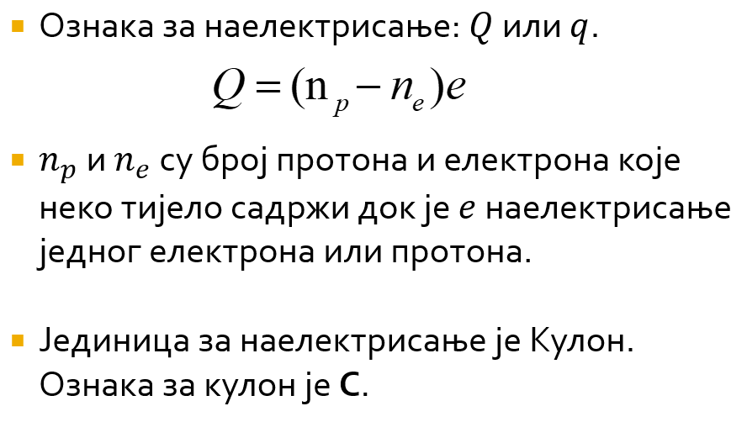
Наелектрисање

Slide 7
Електрична својства материјала
Ако електрони, који су обично у омотачу атома, добију довољно енергије могу да напусте атом и тиме постају слободни електрони/слободна наелектрисања.
Материјале према томе колико у њима има слободних наелектрисања дијелимо на:
  Проводници (велики број)
  Изолатори/диелектрици (готово нема)
  Полупроводници (мали број)
По афинитету према електронима

